Slide 1

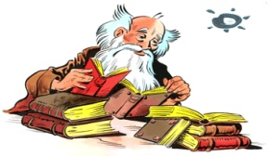
N.K.U.A. – Department of Science
Psachna, Euboea - Euripus Campus
Φυσική Περιβάλλοντος :
“κεφ 13:Η υπερθέρμανση του πλανήτη και η κλιματική αλλαγή“
Καθ. Μιχάλης Γρ Βραχόπουλος
Energy and Environmental Research Laboratory

Slide 2
Ακτινοβολία μέλανος σώματος
Όλα τα σώματα που βρίσκονται σε θερμοκρασία μεγαλύτερη του απόλυτου μηδενός ακτινοβολούν συνεχώς ενέργεια με τη μορφή ηλεκτρομαγνητικής ακτινοβολίας (θερμική ακτινοβολία).
Σε περίπτωση προσπίπτουσας ακτινοβολίας, όλα τα σώματα απορροφούν ηλεκτρομαγνητική ακτινοβολία έως κάποιο βαθμό.
Μέλαν σώμα είναι το σώμα που απορροφά πλήρως την ηλεκτρομαγνητική ακτινοβολία κάθε συχνότητας που προσπίπτει επάνω του. Αυτό σημαίνει ότι ένα τέτοιο σώμα δεν ανακλά ούτε διαχέει την προσπίπτουσα σε αυτό ακτινοβολία, ούτε αφήνει το φως να το διαπεράσει.
Ένα μέλαν σώμα που βρίσκεται σε θερμική ισορροπία με το περιβάλλον, που έχει θερμοκρασία Τ (Κ), εκπέμπει επίσης ακτινοβολία, το φάσμα της οποίας εξαρτάται μόνο από τη θερμοκρασία του.

Slide 3
Νόμοι του μέλανος σώματος
Ο νόμος μετατόπισης του Wien
μήκος κύματος λ_{max}, στο οποίο το μέλαν σώμα εκπέμπει το περισσότερο ποσοστό της ακτινοβολουμένης ισχύος.
Ο νόμος του Wien
λ_{max}· T = 2898
Με την βοήθεια αυτού του νόμου υπολογίσθηκε η θερμοκρασία της επιφανείας του ήλιου, περίπου 6.000 Κ.

Slide 4
Νόμοι του μέλανος σώματος
Ο νόμος των Stefan - Boltzmann
Οι Stefan - Boltzmann, διαπίστωσαν ότι η αφετική ικανότητα Α, που είναι το πηλίκο της συνολικής ακτινοβολούμενης ισχύος ενός μέλανος σώματος προς το εμβαδόν της επιφάνειάς του S, είναι ανάλογη προς την τέταρτη δύναμη της απόλυτης θερμοκρασίας του σώματος:
Α = σ Τ⁴
όπου σ είναι μία θεμελιώδης φυσική σταθερά, γνωστή ως σταθερά των Stefan – Boltzmann, (5,67x10⁻⁸W/m²K⁴).
Στην πράξη ο νόμος των Stefan - Boltzmann περιγράφει ότι σε οποιαδήποτε θερμοκρασία Τ και αν βρίσκεται ένα σώμα θα εκπέμπει ακτινοβολία, σε κάποια περιοχή του φάσματος.
Ακόμη και στην θερμοκρασία Τ=273 Κ, ή Τ>0 Κ εκπέμπει κάποια ακτινοβολία.
Βέβαια κάθε σώμα όχι μόνο εκπέμπει αλλά και απορροφά ακτινοβολία.

Slide 5
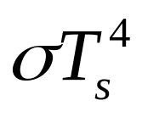
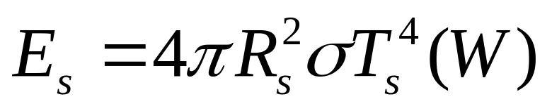
Εισαγωγικά Στοιχεία
Για να διατηρηθεί σταθερό κλίμα στη Γη, πρέπει να υπάρχει ισορροπία στην ακτινοβολία που δέχεται και σε αυτή που εξέρχεται.
Από αυτό το ισοζύγιο υπολογίζεται η ενεργός θερμοκρασία Τε της Γης
Η ολική ακτινοβολία Εs που εκπέμπεται από τον Ήλιο στη μονάδα χρόνου (εφόσον θεωρηθεί μέλαν σώμα) δίνεται από την επί την επιφάνεια του δίσκου:

Slide 6
Η Γη δέχεται ακτινοβολία από τον Ήλιο και επανεκπέμπει.
Μέρος της γήινης ακτινοβολίας παγιδεύεται από τα θερμοκηπιακά αέρια (GHG) και επιστρέφει πίσω στην επιφάνεια της Γης αυξάνοντας την θερμοκρασίας της.
To φαινόμενο αυτό είναι σημαντικό γιατί διατηρεί την θερμοκρασία της Γης πάνω από τους 0^{ο}C.

Slide 7
ΦΑΙΝΟΜΕΝΟ ΘΕΡΜΟΚΗΠΊΟΥ
Η φυσική διαδικασία κατά την οποία οι ακτίνες του ήλιου αντανακλώνται στην ατμόσφαιρα της Γης με τη βοήθεια συγκεκριμένων αερίων.
Τα αέρια θερμοκηπίου είναι: CO₂,O₃,CFCs, CH₄ κ.λπ.
Ιδιαίτερα χρήσιμο…, χωρίς αυτό δε θα υπήρχε ζωή στον πλανήτη
Τα τελευταία έτη γίνεται επικίνδυνο λόγω της αύξησης των «αερίων του θερμοκηπίου».

Slide 8
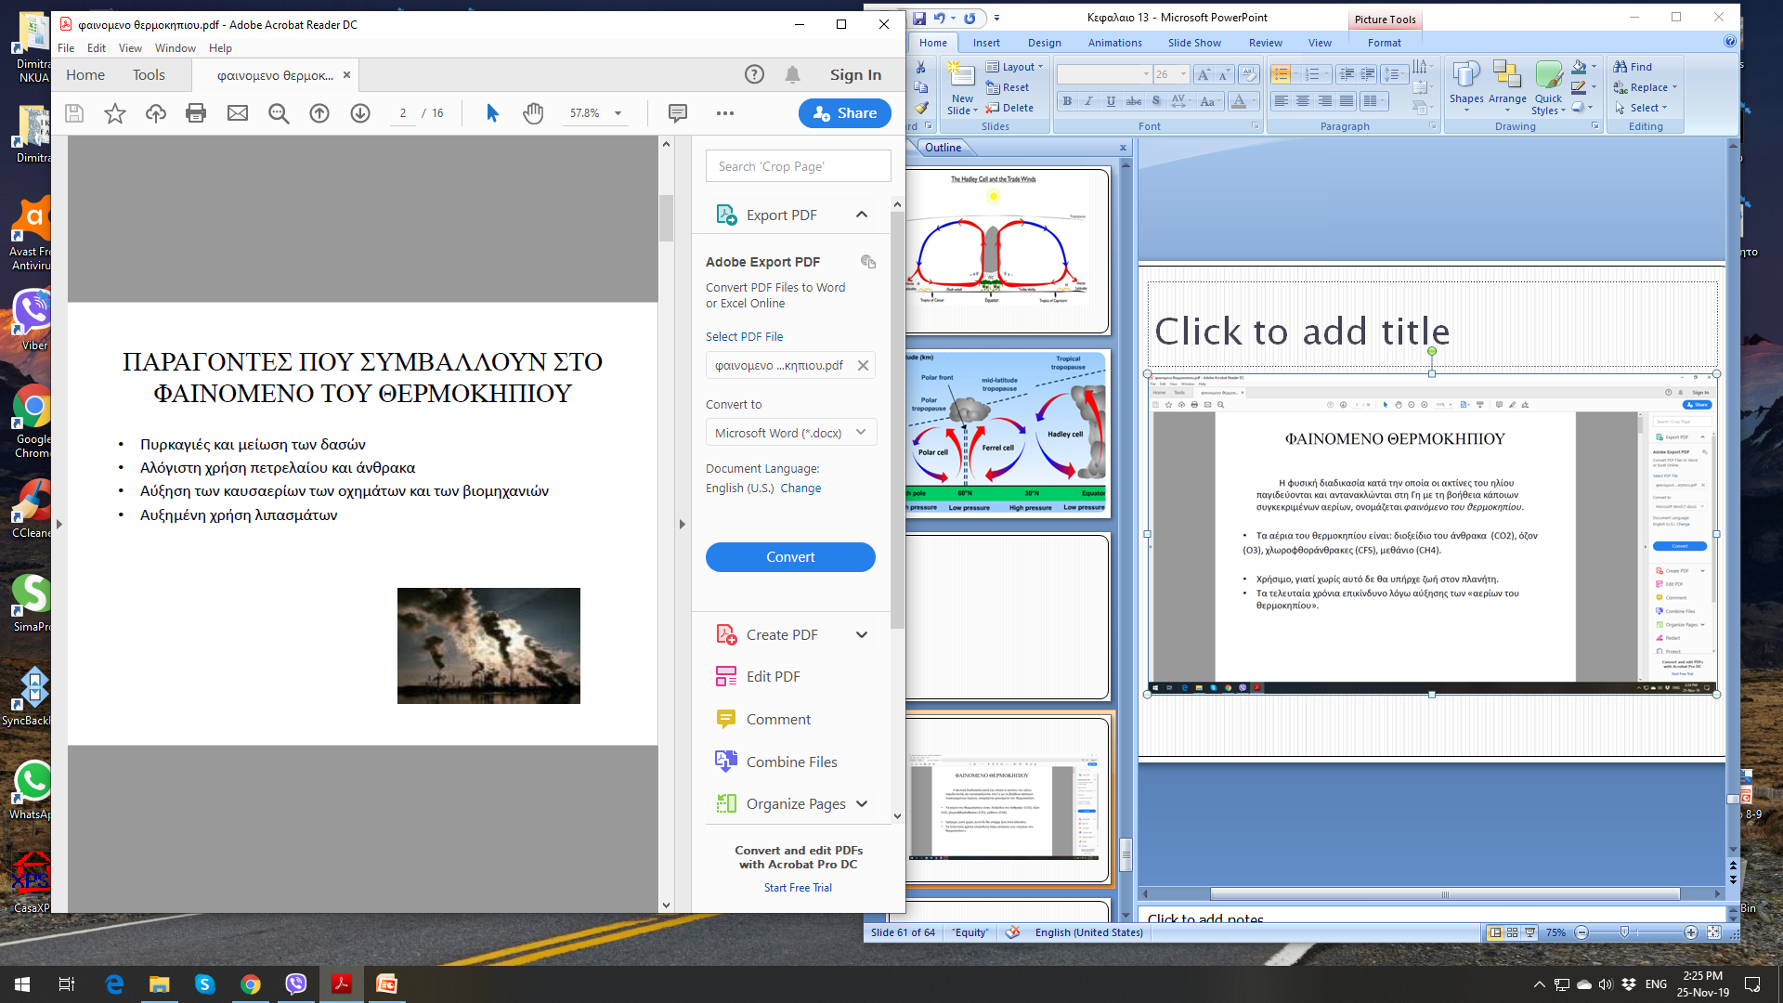

Slide 9
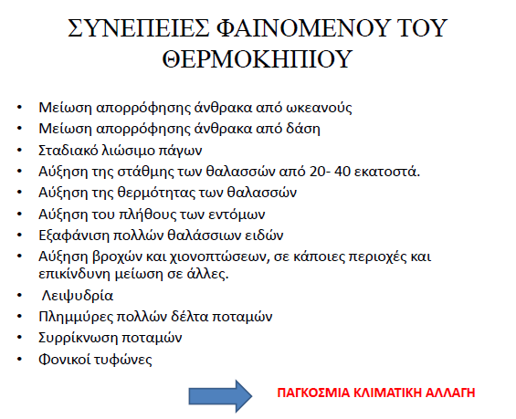

Slide 10
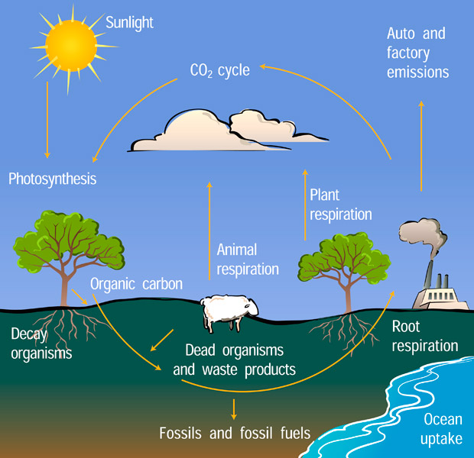
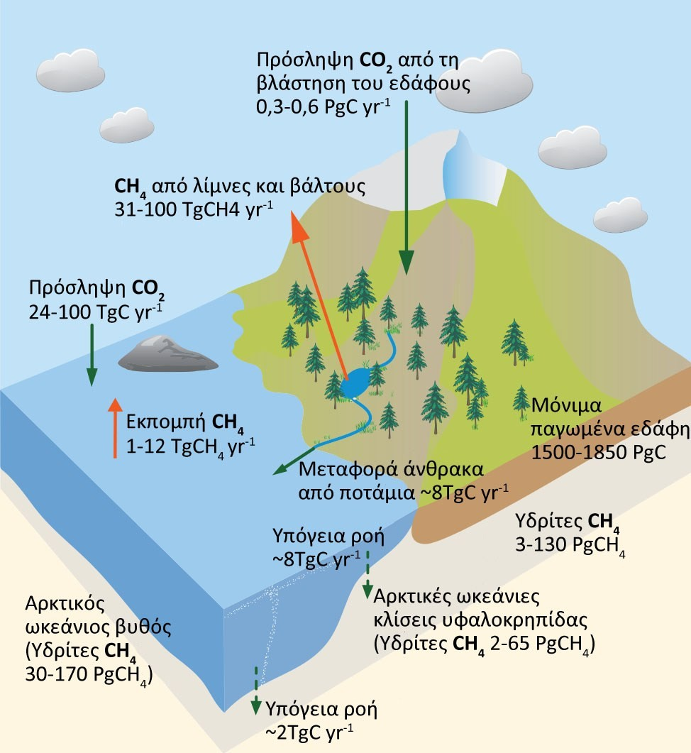
118-119 PgC/yr προς την ατμόσφαιρα και 120 PgC/yr από την ατμόσφαιρα στην ξηρά
1PgC = 10¹⁵ gC
επιφανειακά στρώματα των ωκεανών από την ατμόσφαιρα προς αυτά μεταφέρονται 100 PgC/yr ενώ επιστέφουν 97 PgC/yr.
καύση ορυκτών καυσίμων 6.5 PgC/yr

Slide 11
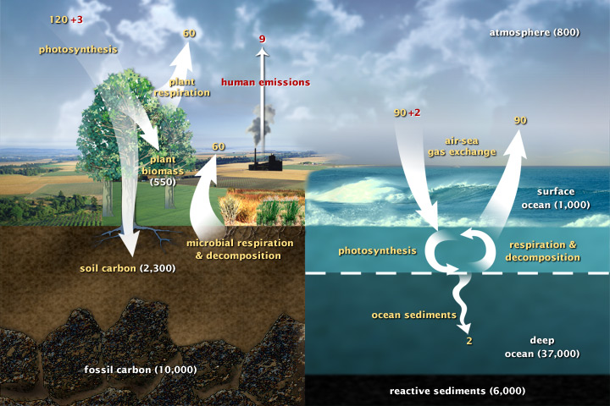
https://earthobservatory.nasa.gov/features/CarbonCycle
http://www.globalcarbonatlas.org/en/CO2-emissions

Slide 12
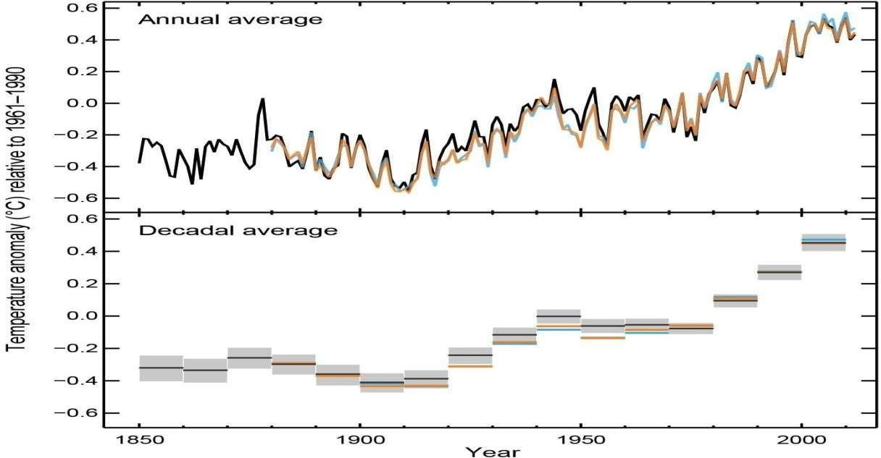
Απόκλιση θερμοκρασίας του αέρα στην επιφάνεια της θάλασσας.
Τα τελευταία 160 έτη

Slide 13
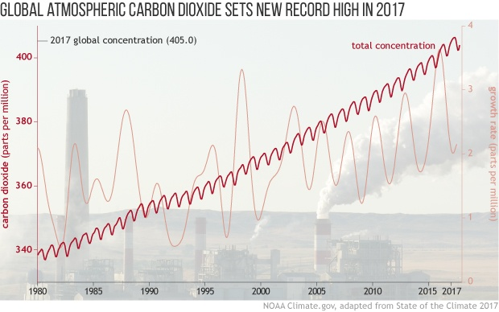
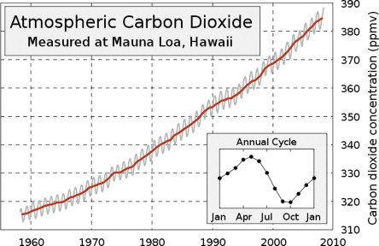
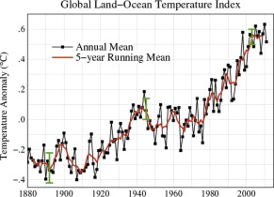
Source: https://www.climate.gov/news-features/understanding-climate/climate-change-atmospheric-carbon-dioxide

Slide 14
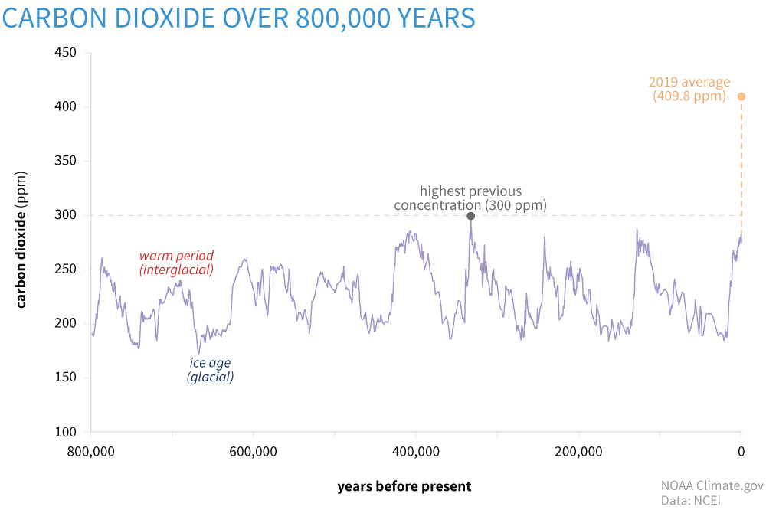
Στο παρελθόν;
Source: https://www.climate.gov/news-features/understanding-climate/climate-change-atmospheric-carbon-dioxide

Slide 15
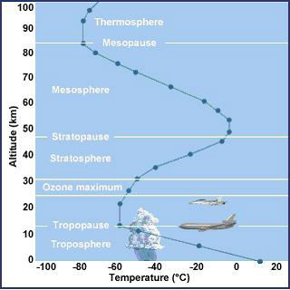

Slide 16
To Φαινόμενο του Θερμοκηπίου
99% της ηλιακής ακτινοβολίας < 4.0 μm (μικρού μήκους κύματος)
99% της γήινης ακτινοβολίας > 4.0 μm (μεγάλου μήκους κύματος ή θερμική ακτινοβολία)
H₂O CO₂, CH₄, O₃, N₂O , ΗFCs , CFCs:
Απορροφούμενη γίηνη ακτινοβολία

Slide 17
To Φαινόμενο του Θερμοκηπίου
Ο όρος χρησιμοποιήθηκε αρχικά τον 18^{ο} αιώνα και δεν είχε οποιαδήποτε αρνητική έννοια.
Από τα μέσα της δεκαετίας του 1950 ο όρος συνδυάστηκε με την ανησυχία σχετικά με την αλλαγή του κλίματος.
  Χωρίς το φυσικό φαινόμενο του θερμοκηπίου, η θερμοκρασία της επιφάνειας της Γης θα ήταν πολύ πιο χαμηλή!!! Και ο πλανήτης χωρίς ζωή.
  Η ηλιακή ακτινοβολία που θερμαίνει την επιφάνεια της Γης, και η θερμική ακτινοβολία που εκπέμπεται από την επιφάνεια της Γης και την ατμόσφαιρα προς το διάστημα πρέπει να βρίσκονται σε ισορροπία.
Source: Κων/νος Καρτάλης, Καθηγητής Εθνικού και Καποδιστριακού
Πανεπιστημίου Αθηνών, Τμήμα Φυσικής

Slide 18
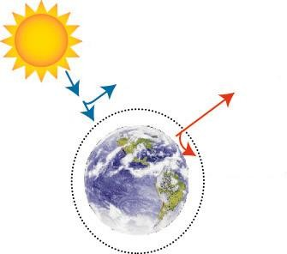
To Φαινόμενο του Θερμοκηπίου
Η φυσική διαδικασία κατά την οποία η εκπεμπόμενη θερμική ακτινοβολία αποροφάται από τα αέρια θερμοκηπίου και επανεκπέμπεται προς τη Γη.
Χωρίς αυτό, η μέση θερμοκρασία στη γη θα ήταν -19°C,
ενώ αυτή τη στιγμή φθάνει τους +15°C.

Slide 19
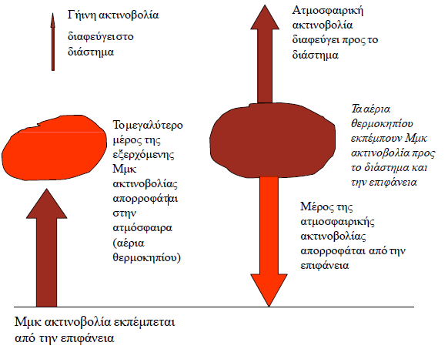
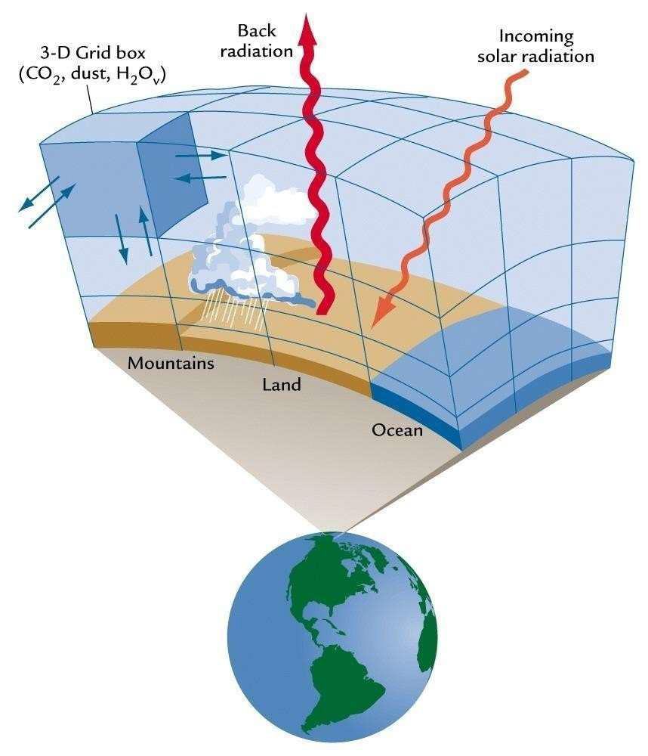

Slide 20
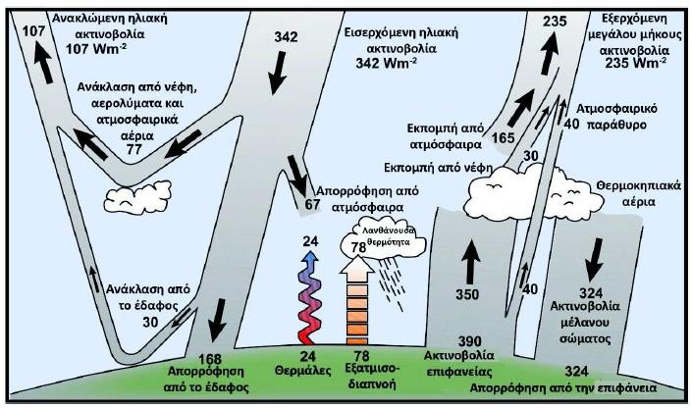
To Φαινόμενο του Θερμοκηπίου
Εκτίμηση του μέσου ετήσιου ισοζυγίου ενέργειας του πλανήτη. Το ποσό εισερχόμενης ηλιακής ακτινοβολίας, που απορροφάται από την επιφάνεια και την ατμόσφαιρα, είναι σε ισορροπία με την εξερχόμενη θερμική ακτινοβολία από την επιφάνεια και την ατμόσφαιρα (IPCC, 2007).

Slide 21
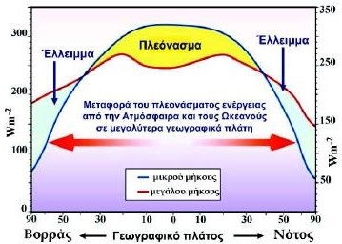
To Φαινόμενο του Θερμοκηπίου
Η τροποποίηση στο ισοζύγιο ακτινοβολίας μετριέται σε μονάδες Wm⁻² και εκφράζει την ποσότητα (θετική ή αρνητική) της ενέργειας που παρακρατείται από το σύστημα, λόγω κάποιας μεταβολής.
Θετική μεταβολή στο ισοζύγιο ακτινοβολίας επιφέρει θέρμανση,
ενώ η αρνητική μεταβολή προκαλεί ψύξη.

Slide 22
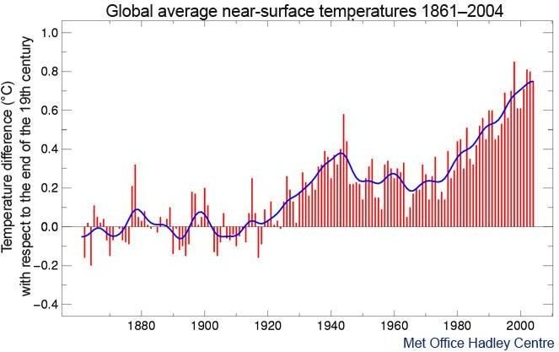
Έντονη θέρμανση του πλανήτη από το 1975

Slide 23
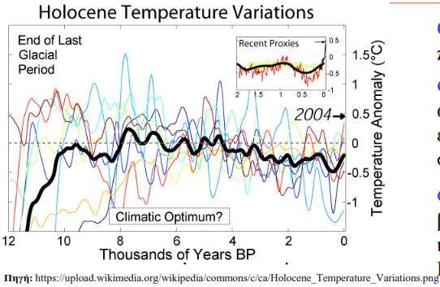
Κλιματικό βέλτιστο ή θερμικό μέγιστο της Ολόκαινου εποχής (9.000-5.500 Ka πριν): το κλίμα του πλανήτη έγινε πιο θερμό αλλά η θέρμανση δεν ήταν ομοιόμορφη στο σύνολο του πλανήτη

Slide 24
To Φαινόμενο του Θερμοκηπίου
O ρυθμός αύξησης του ισοζυγίου ακτινοβολίας που οφείλεται στα θερμοκηπιακά αέρια είναι μικρότερος την τελευταία δεκαετία σε σχέση με το 1970 και το 1980 εξαιτίας του περιορισμού της αύξησης της συγκέντρωσης των θερμοκηπιακών αερίων, εκτός του CO₂.
Το όζον (Ο₃) και οι στρατοσφαιρικοί υδρατμοί συνεισφέρουν εξίσου στην ανθρωπογενή επίδραση της μεταβολής του ισοζυγίου ακτινοβολίας.
Οι μετρήσεις του Ο₃ φανερώνουν αύξηση της συγκέντρωσής του από το 1990.

Slide 25
To Φαινόμενο του Θερμοκηπίου
Το κλάσμα CO₂ που μεταβάλει το ισοζύγιο ακτινοβολίας θα πρέπει να αποδοθεί σε ένα βαθμό και στο O_{3,} όχι μόνο στις απευθείας εκπομπές CO₂.
Το τροποσφαιρικό O₃ έχει επιβλαβείς επιπτώσεις στη βλάστηση, άρα και στην πρόσληψη CO₂.
Αυτό οδηγεί σε αύξηση του ατμοσφαιρικού CO₂.
Η μεταβολή στο ισοζύγιο ακτινοβολίας από τα αερολύματα οφείλεται στις αλληλεπιδράσεις τους με την ακτινοβολία και με τα νέφη.
Η αλληλεπίδραση των αερολυμάτων με τον άνθρακα επιφέρει μείωση στο ισοζύγιο ακτινοβολίας.

Slide 26
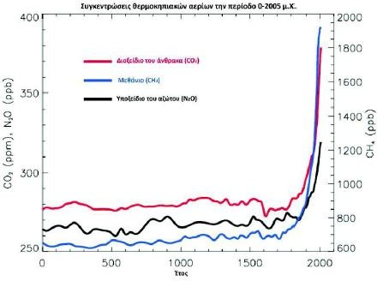
To Φαινόμενο του Θερμοκηπίου
Οι αυξήσεις της συγκέντρωσης του CO₂ ποτέ δεν υπερέβησαν τα 30 ppm ανά 1000 έτη, ενώ τώρα το CO₂ έχει αυξηθεί 30 ppm τα τελευταία 17 έτη.
Οι ωκεανοί έχουν απορροφήσει το 30% των εκπομπών ανθρωπογενούς CO₂ προκαλώντας την οξίνισή τους. Το pH της επιφάνειας των ωκεανών έχει μειωθεί.
Συγκεντρώσεις σημαντικότερων αερίων θερμοκηπίου κατά τη διάρκεια των τελευταίων 2000 ετών.
Οι μονάδες είναι μέρη ανά εκατομμύριο (ppm) ή μέρη ανά δισεκατομμύριο (ppb) (IPCC, 2007)

Slide 27
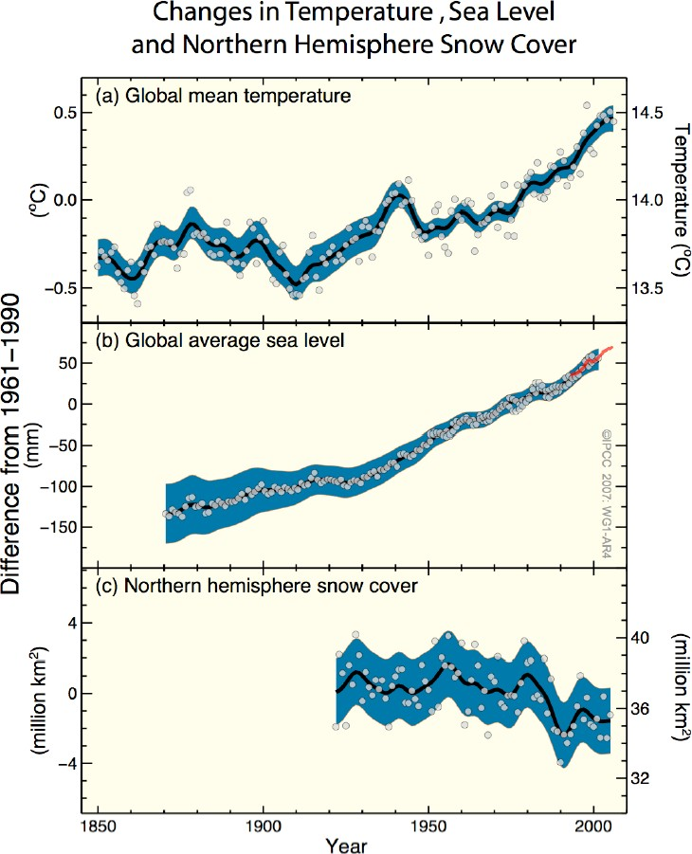
To Φαινόμενο του Θερμοκηπίου

Slide 28
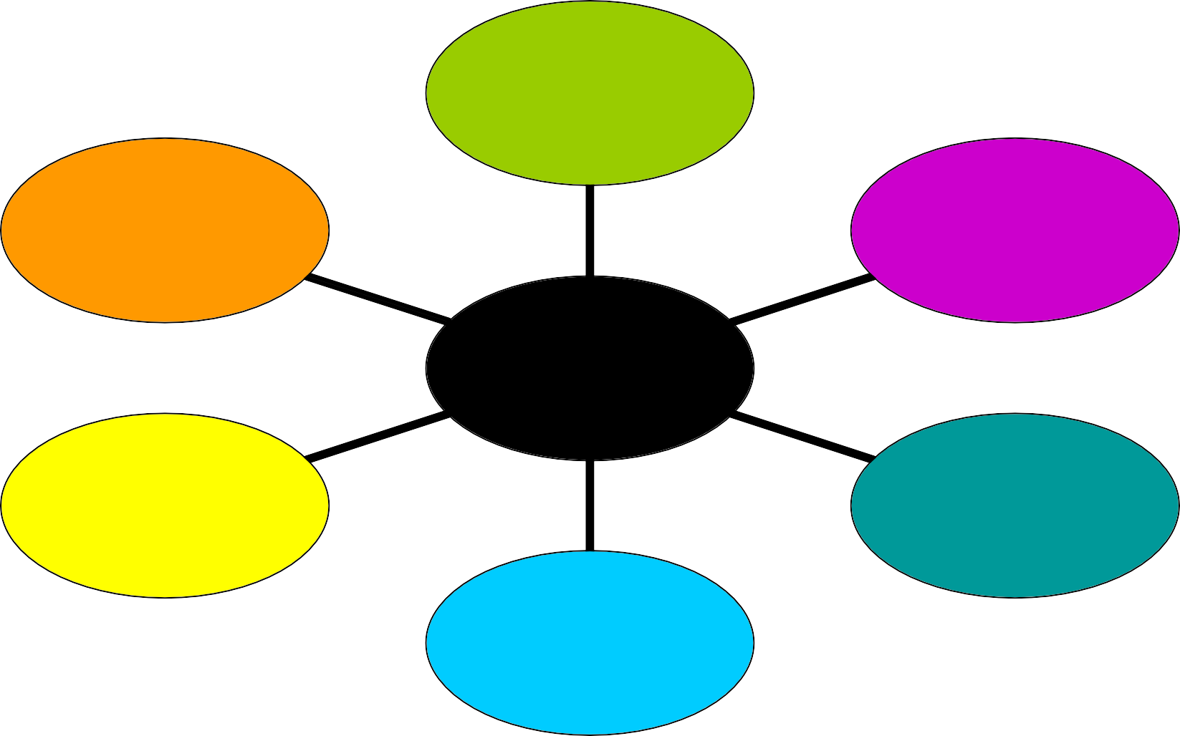
To Φαινόμενο του Θερμοκηπίου
Διοξείδιο του άνθρακα (CO₂)
Υποξείδιο του αζώτου (Ν2Ο)
Μεθάνιο (CΗ₄)
ΑΕΡΙΑ ΤΟΥ
ΘΕΡΜΟΚΗΠΙΟΥ
Υδροφθοράνθρακες (HFCs)
Χλωροφθοράνθρακες (CFCs)
Εξαφθοριούχο θείο (SF6)
Υδρατμοί (Η₂Ο)

Slide 29
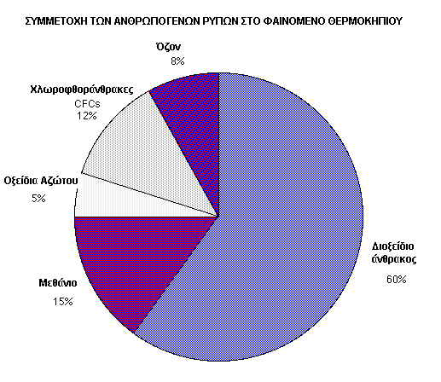
Συμμετοχή των ανθρωπογενών ρύπων στο ΦΑΙΝΟΜΕΝΟ ΘΕΡΜΟΚΗΠΊΟΥ

Slide 30
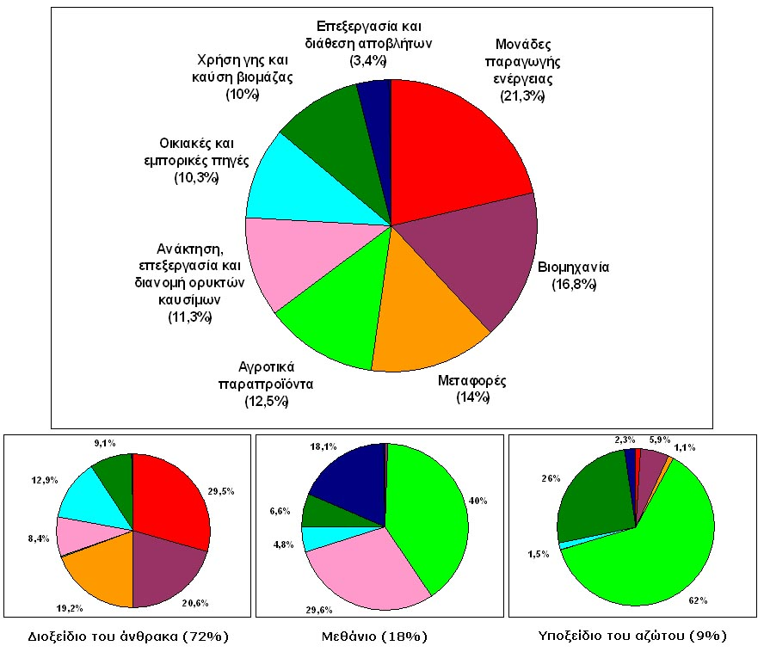

Slide 31
Το “radiative forcing” (επιβολή ακτινοβολίας) είναι η άμεση μέτρηση της παγκόσμιας μέσης τιμής του ρυθμού μεταβολής της ροής ενέργειας λόγω της μεταβολής της συγκέντρωσης ενός θερμοκηπιακού αερίου.
Radiative forcing για καλά αναμεμηγμένα θερμοκηπιακά αέρια
Αέριο | Συγκέντρωση το 1750 | Συγκέντρωση το 1998 |  | Radiative forcing (W/m²)
Διοξείδιο του άνθρακα | 278 | 365 | ppm | 1,46
μεθάνιο | 700 | 1745 | ppb | 0,48
υποξείδιο του αζώτου | 270 | 314 | ppb | 0,15
CFC-11 | 0 | 268 | ppt | 0,07
CFC-12 | 0 | 533 | ppt | 0,17
HCFC-22 | 0 | 132 | ppt | 0,03
HFC-23 | 0 | 14 | ppt | 0,002
όλοι οι αλογονομένοι υδρογονάνθρακες |  |  |  | 0,4
Το Radiative forcing όλων των αερίων από τη προβιομηχανική εποχή είναι 2,45W/m²±15%
Πηγή. Ιntergovernmental Panel for Climate Change IPCC, 2013

Slide 32
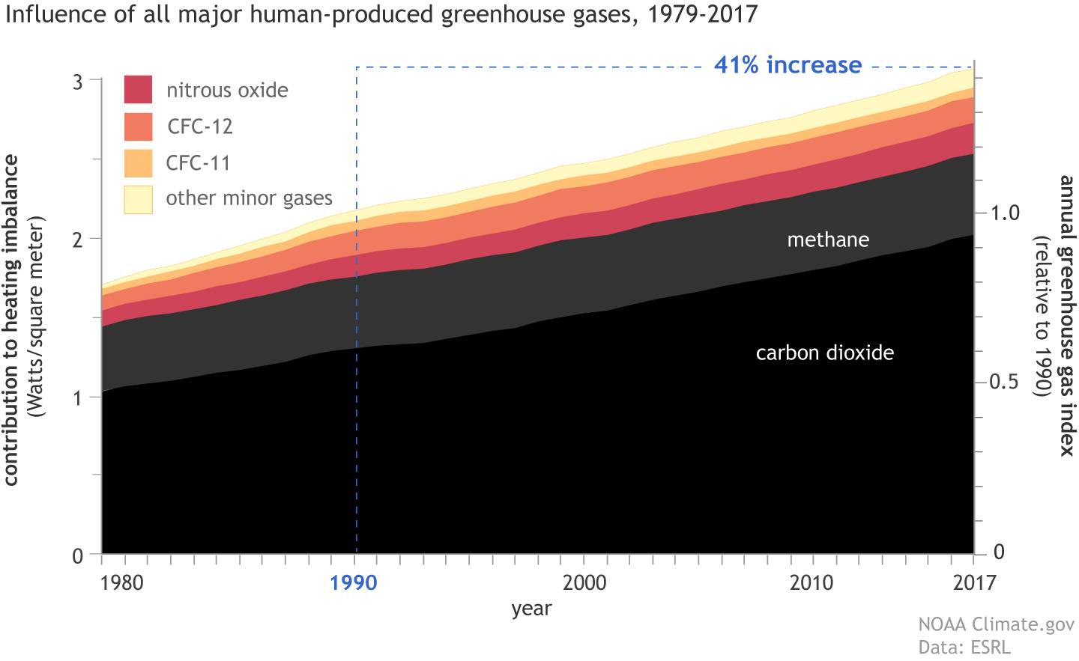
Source: https://www.climate.gov/news-features/understanding-climate/climate-change-atmospheric-carbon-dioxide

Slide 33
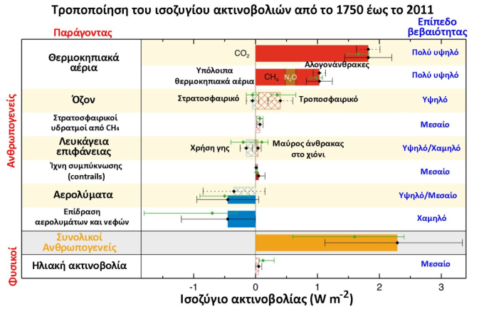
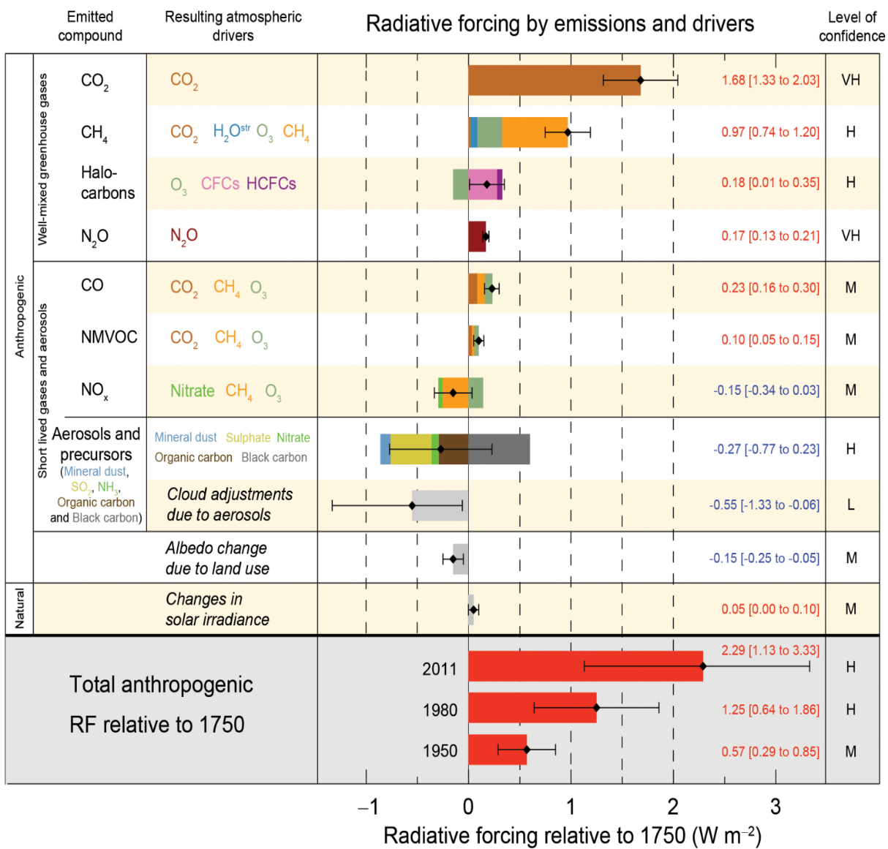
Πηγή. IPCC, 2013

Slide 34
To Φαινόμενο του Θερμοκηπίου
Τροποποίηση του ισοζυγίου ακτινοβολίας από τα αέρια θερμοκηπίου
Τα τελευταία 15 χρόνια το CO₂ κυριαρχεί στη συνεισφορά της τροποποίησης του ισοζυγίου ακτινοβολίας και έχει προκαλέσει ρυθμό αύξησης 0,3 Wm⁻² ανά δεκαετία.
H πρόσφατη αύξηση της συγκέντρωσης του CH₄ τροποποίησε το ισοζύγιο της ακτινοβολίας κατά 2% (δηλαδή 0,48 Wm⁻²).
Το N₂O αποτελεί τον 3º παράγοντα συνεισφοράς στη μεταβολή του ισοζυγίου ακτινοβολιών και η αύξηση της συγκέντρωσής του κατά 6% το 2005-2011 έχει μεταβάλλει το ισοζύγιο κατά 0,17 Wm⁻².
Η επίδραση του O₃ στο ισοζύγιο εκτιμάται σε 0,35 Wm⁻².
Η ανθρωπογενής επίδραση των αερολυμάτων στο ισοζύγιο ακτινοβολιών προσεγγίζει τα ~0,35 Wm⁻².

Slide 35
Το Δυναμικό Παγκόσμιας Θέρμανσης (Global Warming Potential) ενός θερμοκηπιακού αερίου είναι ο λόγος της προβλεπόμενης μεταβολής της ροής ενέργειας λόγω της μεταβολής του αερίου αυτού ως προς την αντίστοιχη μεταβολή λόγω του CO₂ σε δεδομένο χρονικό ορίζοντα πολλών ετών (πχ 20, 100 ή και σε 500 χρόνια από σήμερα).
Στο Δυναμικό Παγκόσμιας Θέρμανσης συνεισφέρουν:
Η μεταβολή ροής ενέργειας για μια γνωστή ποσότητα θερμοκηπιακού αερίου (σε Wm⁻²),
Ο ρυθμός εκπομπής του αερίου,
Ο χρόνος ζωής του στην ατμόσφαιρα

Slide 36
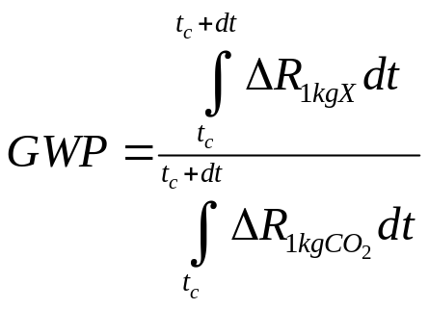
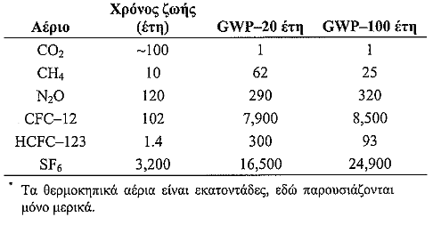
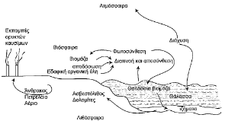
Το Δυναμικό Παγκόσμιας Θέρμανσης (Global Warming Potential)
Για να υπολογιστεί η επίδραση ενός αερίου (που εισέρχεται στην ατμόσφαιρα από οποιαδήποτε αιτία, συνήθως ανθρωπογενή) στη συνολική διαταραχή ακτινοβολίας, ορίζεται ένας δείκτης που ονομάζεται δυναμικό θέρμανσης του πλανήτη (GWP).
Το GWP ενός αερίου Χ ορίζεται ως η διαταραχή ακτινοβολίας που προκαλείται από 1kg του Χ στην ατμόσφαιρα, σε σχέση με τη διαταραχή ακτινοβολίας που προκαλείται από τη στιγμιαία εισαγωγή 1kg CO₂
GWP από 1kg του ενός θερμοκηπιακού αερίου στην ατμόσφαιρα, σε σχέση με το 1kg CO₂
Ο κύκλος του άνθρακα στη Γη, όπου εμφανίζονται ροές C μεταξύ των ταμιευτήρων του

Slide 37
Μονάδα μέτρησης Αερίων Θερμοκηπίου.
Στο διεθνές σύστημα μονάδων SI, μονάδα μέτρησης των εκπομπών αερίων θερμοκηπίου ορίζεται ο μετρικός τόνος του κάθε αερίου (t ή tn) και ο τόνος (tn) ισοδύναμου διοξειδίου του άνθρακα (t_{CO2e}).
Το ισοδύναμο του διοξειδίου του άνθρακα (CO_{2e}) επιτρέπει τη σύγκριση μεταξύ των διαφορετικών αερίων θερμοκηπίου, καθώς το καθένα από αυτά έχει διαφορετική επίδραση στο φαινόμενο της παγκόσμιας θέρμανσης.

Slide 38
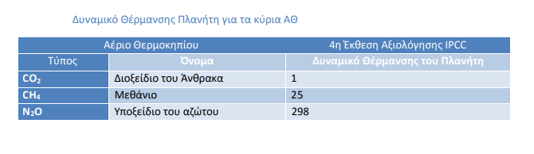
Το ισοδύναμο διοξειδίου του άνθρακα υπολογίζεται πολλαπλασιάζοντας τις εκπομπές καθενός από τα αέρια του θερμοκηπίου με το Δυναμικό Θέρμανσης του Πλανήτη εντός περιόδου 100 ετών (Global Warming Potential - GWP).

Slide 39
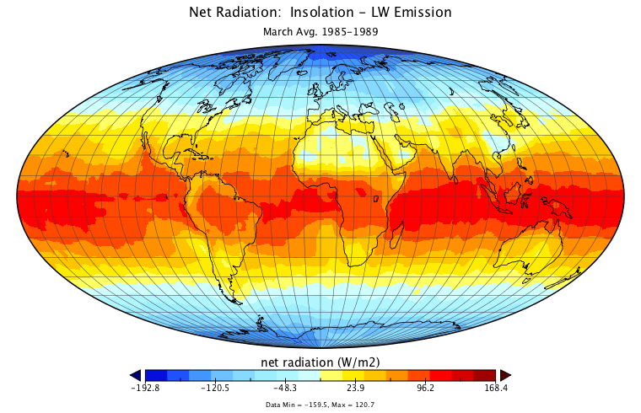
Άσκηση
Ποιοι παράγοντες οδηγούν στη διαφοροποίηση της καθαρής ακτινοβολίας (net radiation) που καταγράφεται σε διάφορες περιοχές του πλανήτη.
Σημειώνεται ότι ως καθαρή ακτινοβολία ορίζεται η διαφορά της εισερχόμενης ηλιακής ακτινοβολίας μείον την εξερχόμενη θερμική ακτινοβολία.

Slide 40
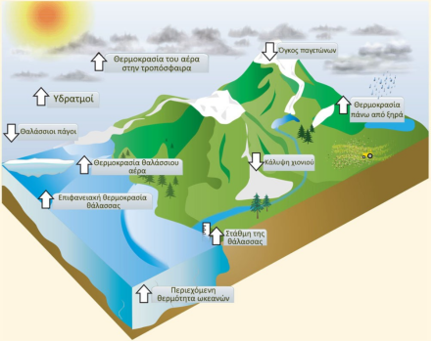
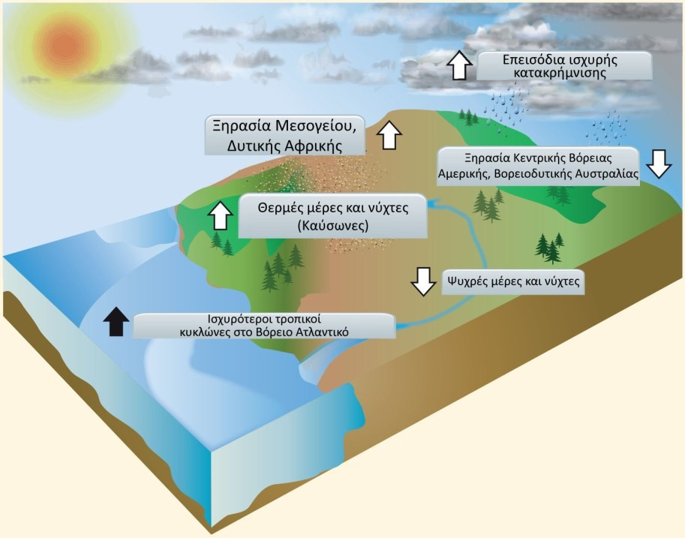
Δέκα δείκτες της θέρμανσης του Πλανήτη

Slide 41
Μερικοί ορισμοί
Μέση παγκόσμια επιφανειακή θερμοκρασία (GMST: Global mean surface temperature)
Προβιομηχανική περίοδος: το διάστημα 1850-1900
Παγκόσμια θέρμανση: η αύξηση στη GMST σε διάστημα 30 ετών σε σύγκριση με τα προβιομηχανικά επίπεδα
Net zero carbon dioxide emissions: ισοζύγιο εκπομπών CO₂ σε παγκόσμιο επίπεδο με την απομάκρυνση CO₂ από ανθρωπογενείς δραστηριότητες για συγκεκριμένη χρονική περίοδο.
Carbon dioxide removal (CDR): Ανθρωπογενείς δραστηριότητες που οδηγούν στην απομάκρυνση CO₂ από την ατμόσφαιρα και αποθήκευση του σε γεωλογικά, χερσαία και ωκεάνια reservoirs.
Τotal carbon budget: Εκτιμώμενο συνολικό ποσό παγκόσμιων ανθρωπογενών εκπομπών CO₂ από την προβιομηχανική περίοδο μέχρι το διάστημα που οι ανθρωπογενείς εκπομπές θα φθάσουν στο επίπεδο net zero.

Slide 42
Temperature overshoot: η προσωρινή υπέρβαση ενός προκαθορισμένου επιπέδου θέρμανσης
Emission pathways: διαδρομές που δίδουν πιθανότητα τουλάχιστον 50% για τον περιορισμό της παγκόσμιας θέρμανσης κάτω από 1,5°C καλούνται ως ‘no overshoot’; Αυτές που οδηγούν περιορίζουν τη θέρμανση κάτω από 1,6°C και στη συνέχεια επιστρέφουν σε 1,5°C μέχρι το 2100 καλούνται ’limited-overshoot’; τέλος αυτές που οδηγούν σε υπέρβαση του 1,6°C αλλά επιστρέφουν σε 1,5°C μέχρι το 2100 καλούνται ‘higher-overshoot’.
Climate-resilient Development Pathways (CRDPs): Διαδρομές που ενισχύουν τη βιώσιμη ανάπτυξη ενώ παράλληλα περιορίζουν την απειλή της κλιματικής αλλαγής μέσω δράσεων μετριασμού, προσαρμογής και ανθεκτικότητας.

Slide 43
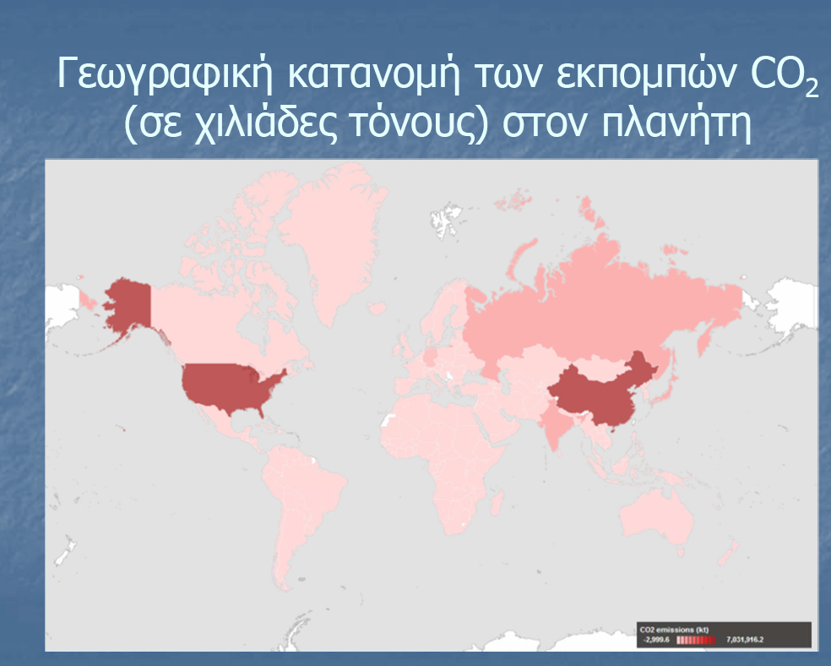
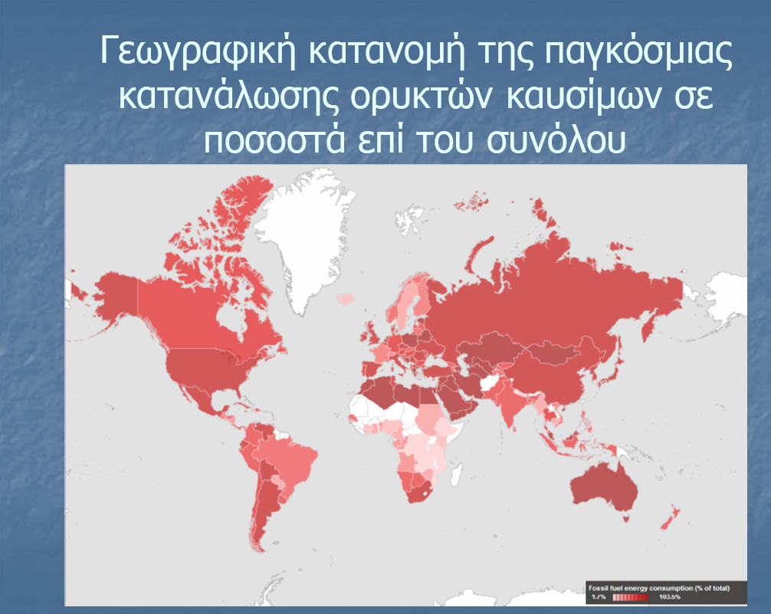

Slide 44
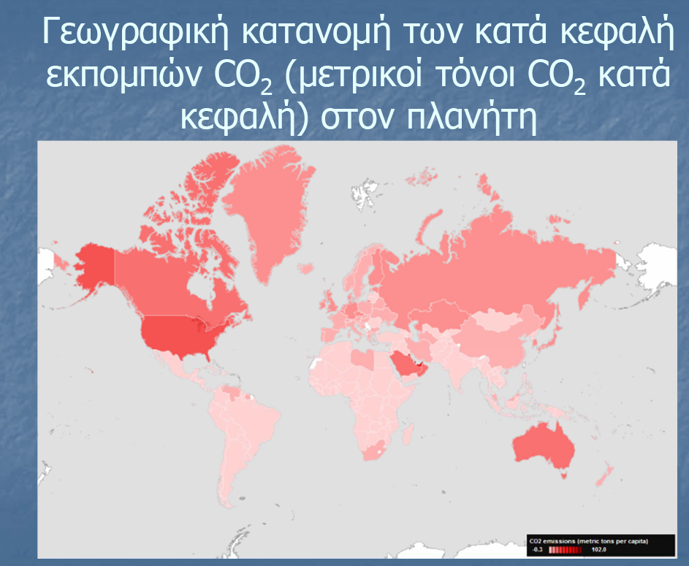

Slide 45
Τα 5 στάδια κατανόησης των χωροχρονικών μεταβολών των συγκεντρώσεων των Α.Θ.
Τις πηγές και τις καταβόθρες των διαφόρων ενώσεων.
Τους χημικούς μετασχηματισμούς τους στην ατμόσφαιρα.
Τη διανομή και συγκέντρωσή τους στην ατμόσφαιρα.
Τις συνθήκες ευστάθειας/αστάθειας της κατώτερης τροπόσφαιρας (οριακό στρώμα).
Το ισοζύγιο μεταφοράς και μετασχηματισμού τους.

Slide 46
Αιωρούμενα σωματίδια
  Τα σωματίδια (PM, particulate matter) κατατάσσονται ως ρύποι και Αέρια Θερμοκηπίου με σημαντικές επιδράσεις στην ανθρώπινη υγεία, στα οικοσυστήματα και στο περιβάλλον.
  Προέρχονται τόσο από φυσικές δραστηριότητες (πχ ηφαίστεια, σκόνη από έρημο, γύρη,…), όσο και από ανθρωπογενείς (πχ καύσεις).

Slide 47
  Χαρακτηρίζονται ως πρωτογενή σωματίδια (primary particles) όταν εκπέμπονται απευθείας από μία πηγή.
  Με μία σειρά χημικών αντιδράσεων στην ατμόσφαιρα μπορούν να σχηματιστούν και δευτερεύοντα σωματίδια (secondary particles).
  Τα σωματίδια εκλύονται (ή σχηματίζονται) στην ατμόσφαιρα και παραμένουν ένα ορισμένο χρονικό διάστημα σε αυτή.
  Τα μεγάλα σωματίδια πέφτουν στο έδαφος, τα μικρότερα συσσωματώνονται, ενώ η υγρασία μεγαλώνει το μέγεθός τους.

Slide 48
Ετήσιες απογραφές εκπομπών Α.Θ.
Οι ετήσιες απογραφές εκπομπών αερίων του θερμοκηπίου και άλλων αερίων αποτελούν απαραίτητο εργαλείο στη χάραξη περιβαλλοντικής πολιτικής μιας χώρας.
Η απογραφή εκπομπών αερίων θερμοκηπίου είναι μία αποτίμηση της ποσότητας των αερίων θερμοκηπίου που εκπέμπονται στην ατμόσφαιρα από τις δραστηριότητες που λαμβάνουν χώρα εντός των ορίων μίας πόλης.
Η ποσότητα των εκπομπών αποτιμάται ανά πηγή/δραστηριότητα (π.χ. μεταφορές, διαχείριση απορριμμάτων) για μια συγκεκριμένη χρονική περίοδο, που συνήθως ονομάζεται έτος βάσης ή έτος αναφοράς.

Slide 49
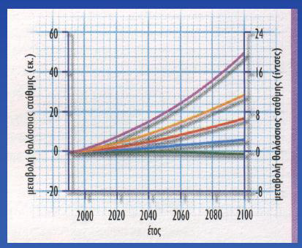

Slide 50
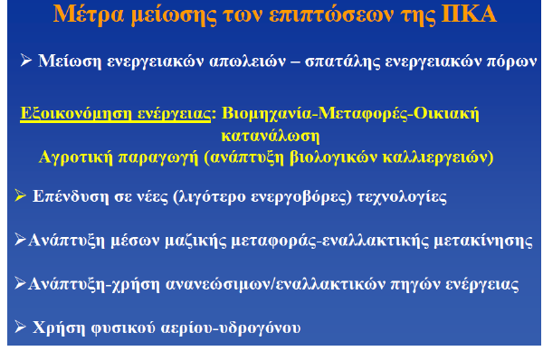
Παγκόσμια Κλιματική Αλλαγή

Slide 51
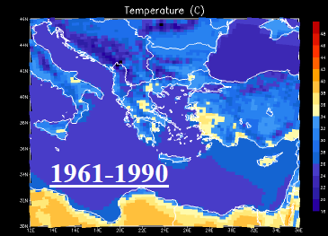
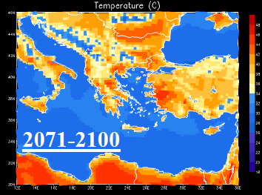
Πρόβλεψη μεταβολής της θερμοκρασίας στην περιοχή της Ελλάδας

Slide 52
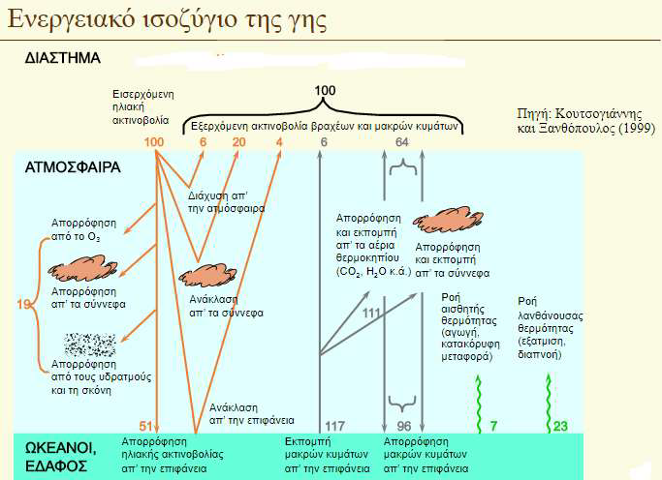

Slide 53
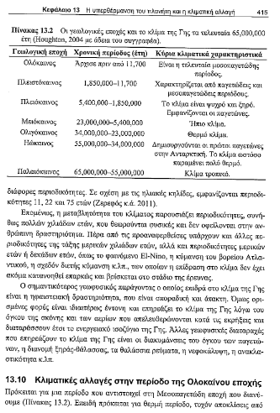
Οι γεωλογικές εποχές και το κλίμα της Γης τα τελευταία 65εκ. έτη.

Slide 54
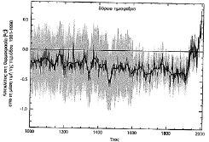
Το κλίμα την τελευταία χιλιετία.
Αποκλίσεις της θερμοκρασίας την τελευταία χιλιετία (μεσοσταθμισμένες 1961-1990) για το βόρειο ημισφαίριο.

Slide 55
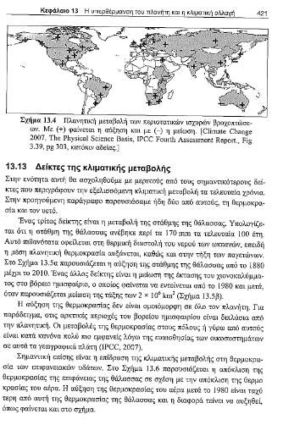
Η Υπερθέρμανση του πλανήτη και η κλιματική αλλαγή.
Πλανητική μεταβολή των περιστατικών βροχόπτωσης. Με (+) παρουσιάζεται η αύξηση και με (-) η μείωση.

Slide 56
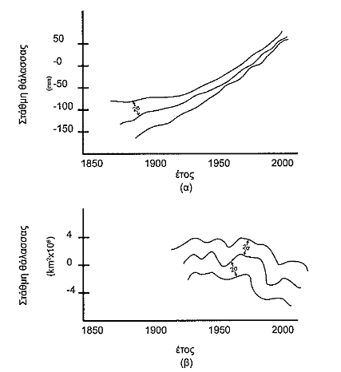
Στάθμη της θάλασσας.
Α) Αύξηση της μέσης πλανητικής στάθμης της θάλασσας.
Β) μείωση του χιονοκαλύμματος στο βόρειο ημισφαίριο τα τελευταία 100 έτη
(παρουσιάζεται η μέση τιμή και η απόκλισή 2σ)
Οι τιμές παρουσιάζουν αποκλίσεις από τις τιμές του διαστήματος 1961-1990

Slide 57
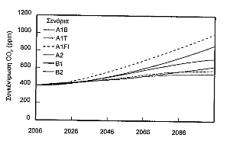
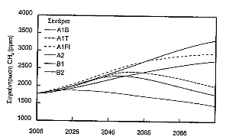

Σενάρια εκπομπών 21^{ο} αιώνα.
Προβολές των συγκεντρώσεων CO₂, CH₄, N₂O σε ppm ανά σενάριο εκπομπών για τον 21^{ο} αιώνα

Slide 58
Με βάρη τον Πίνακα, το σενάριο Α1F1 προβλέπει αύξηση της μέσης πλανητικής θερμοκρασίας του αέρα κατά μέσο όρο 4^{ο} C, ενώ το σενάριο Β1, προβλέπει αύξηση 1,8^{ο} C.
Μεταβολή της μέσης πλανητικής θερμοκρασίας και εύρος μεταβολής για διάφορα σενάρια εκπομπών. [IPCC, 2000, Houghton, 2004, με άδεια του συγγραφέα.]
Σενάριο | αύξηση της μέσης πλανητικής θερμοκρασίας το 2100
Β1 | 1,8 (1,1-2,9)
Α1Τ | 2,4 (1,4-3,8)
Β2 | 2,4 (1,4-3,8)
Α1Β | 2,8 (1,7-4,4)
Α2 | 3,4 (2,0-5,4)
Α1F1 | 4,0 (2,4-6,4)
Αναδυόμενα περιβαλλοντικά προβλήματα που οφείλονται στην υπερθέρμανση του πλανήτη και την κλιματική αλλαγή για τον 21^{ο} αιώνα
Ερημοποίηση
Καύσωνες
Η επίδραση στην γονιμότητας από το CO₂
Δάση, αναδάσωση και κλιματική μεταβολή
Οξίνιση των ωκεανών
Η άνοδος της στάθμης των ωκεανών
Υφαλμύρωδη

Slide 59
παραδείγματα κλιματικής μεταβλητότητας και κλιματικών ακροτάτων και οι επιδράσεις τους
προβολή των μεταβολών τον 21ο Αιώνα σε ακραία κλιματικά φαινόμενα
Υψηλότερες μέγιστες θερμοκρασίες, περισσότερες θερμές ημέρες και καύσωνες στις χερσαίες εκτάσεις | αυξημένα περιστατικά θανάτων και σημαντικών ασθενειών σε ηλικιωμένους, καθώς και σε φτωχούς αστικούς πληθυσμούς
 | Αυξημένη θερμική τάση στα κατοικίδια και στην άγρια ζωή
 | Αλλαγή τουριστικών προορισμών
 | Αυξημένος κίνδυνος καταστροφής καλλιεργειών
 | Αυξημένη ζήτηση ψύξης και περιορισμένη αξιοπιστία στην παροχή ενέργειας
Υψηλότερες ελάχιστες θερμοκρασίες, λιγότερες ψυχρές ημέρες, ημέρες με παγετό και ψυχρές εισβολές σε όλες τις χερσαίες περιοχές | Ελάττωση της οφειλόμενης από το ψύχος ανθρώπινης νοσηρότητας και θνησιμότητας
 | Ελάττωση κινδύνου καταστροφών σε αριθμό καλλιεργειών και αύξηση σε άλλες
 | Αύξηση του εύρους και της δραστηριότητας ορισμένων παρασίτων και των συνεπακόλουθων ασθενειών
 | Περιορισμός της ζήτησης θερμικής ενέργειας

Slide 60
παραδείγματα κλιματικής μεταβλητότητας και κλιματικών ακροτάτων και οι επιδράσεις τους
προβολή των μεταβολών τον 21ο Αιώνα σε ακραία κλιματικά φαινόμενα
περισσότερο ισχυρές βροχοπτώσεις | Αύξηση βλαβών από πλημμύρες, κατολισθήσεις, χιονοστιβάδες, κατολισθήσεις λάσπης
 | Αύξηση της διάβρωσης του εδάφους
 | Αυξημένη απορροή κάποιων υδροφορέων πλημμυρικών πεδίων
 | Αύξηση της πίεσης στις κυβερνήσεις και στις ασφάλειες για ανακούφιση από καταστροφές.
 | Αύξηση βλαβών από πλημμύρες, κατολισθήσεις, χιονοστιβάδες, κατολισθήσεις λάσπης
Αυξημένες ξηρασίες το θέρος στα εσωτερικά των ηπείρων και των μέσων γεωγραφικών πλατών και σχετικοί κίνδυνοι ξηρασίας | Ελάττωση της απόδοσης των καλλιεργειών
 | Αυξημένες ζημιές σε κτίρια που προκλήθηκαν από συρρίκνωση του εδάφους
 | Ελάττωση των πηγών νερού σε ποιότητα και ποσότητα.
 | Αύξηση του κινδύνου δασικών πυρκαγιών

Slide 61
παραδείγματα κλιματικής μεταβλητότητας και κλιματικών ακροτάτων και οι επιδράσεις τους
προβολή των μεταβολών τον 21ο Αιώνα σε ακραία κλιματικά φαινόμενα
Αύξηση της μέγιστης έντασης του ανέμου στους τροπικούς κυκλώνες, καθώς και της μέσης και μέγιστης έντασης των βροχοπτώσεων | Αύξηση του κινδύνου για την ανθρώπινη ζωή, κίνδυνος επιδημιών και μολυσματικών ασθενειών
 | Αύξηση της διάβρωσης των ακτών και βλάβες στα παράκτια κτίρια και στις υποδομές
 | Αύξηση των βλαβών στα παράκτια οικοσυστήματα, όπως οι κοραλλιογενείς ύφαλοι και τα μανκρόβια δάση
Ισχυροποίηση των ξηρασιών και των πλημμυρών που συνδυάζονται με τα γεγονότα El Nino σε πολλές διαφορετικές περιοχές | Ελάττωση της γεωργικής και λιβαδικής παραγωγής σε περιοχές επιρρεπείς σε ξηρασίες και πλημμύρες
 | Ελάττωση της παραγωγής υδροηλεκτρικής ενέργειας σε περιοχές επιρρεπείς σε ξηρασίες
Αύξηση στην ισχύ των καταιγίδων σε μέσα γεωγραφικά πλάτη | Αύξηση των κινδύνων για την ανθρώπινη υγεία και τη ζωή
 | Αύξηση των απωλειών ιδιοκτησίας και υποδομών
 | Αύξηση των βλαβών στα παράκτια οικοσυστήματα

Slide 62

Thanks for your attention!
Prof. Mic.Gr.Vrachopoulos
Τέλος κεφαλαίου

Slide 63


Τέλος κεφαλαίου
Dr. Dimitra Papadaki | Senior Researcher
Tel:+30 210 727 6841
dpapadaki@phys.uoa.gr
National and Kapodistrian
University of Athens

